Slide 1







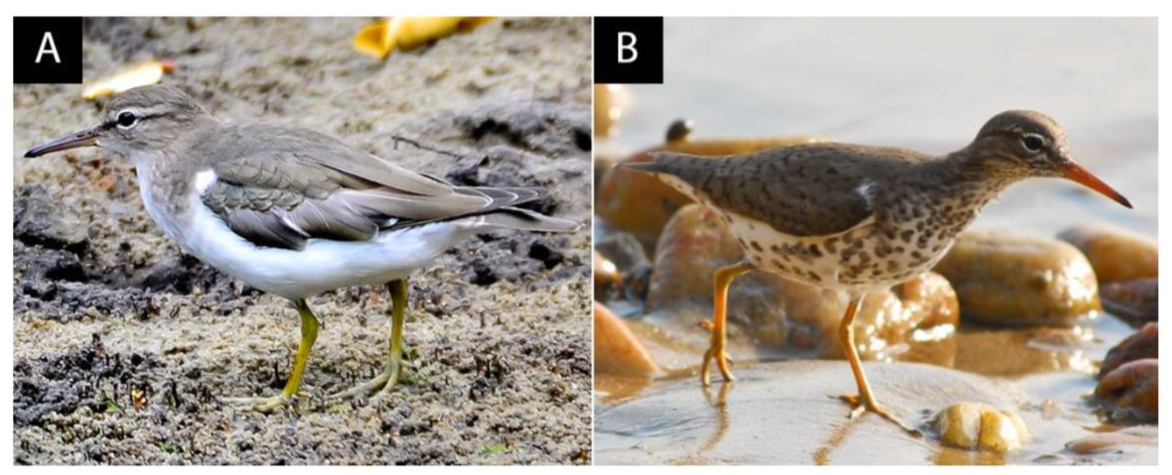





CARACTERIZAÇÃO DO Choristoneura fumiferana granulovirus NO VIROMA DE Actitis macularius DURANTE A INVERNADA NA AMAZÔNIA COSTEIRA
Isabela de Campos Freire (IFPA); Patrick Douglas Corrêa Pereira (McGill University); Mauro André Damasceno de Melo (IFPA); Cristovam Guerreiro Diniz (IFPA); Nara Gyzely de Morais Magalhães (IFPA)
Autor correspondente: isabeladecamposfreire@gmail.com
Área temática e ODS
MATERIAL E MÉTODOS
Família Baculoviridae: mais de 600 espécies de vírus que infectam artrópodes, com genomas circulares de DNA de fita dupla.
Divisão em quatro gêneros: Alphabaculovirus, Betabaculovirus, Gammabaculovirus, e Deltabaculovirus.
O Choristoneura fumiferana granulovirus é um Betabaculovirus específico de lepidópteros. Betabaculovirus: inimigos naturais de himenópteros e lepidópteros utilizados como agentes de controle biológico na agricultura e silvicultura (Kemp; Woodward; Cory, 2011).
Hospedeiro do vírus: lagarta Choristoneura fumiferana, uma das espécies mais destrutivas na América do Norte, causando danos significativos em árvores coníferas (Bah et al., 1997).
O vírus é utilizado em programas de gestão integrada de pragas para controlar lagartas de C. fumiferana (Forté; Guertin; Cabana, 2012).
O vírus foi detectado em Calidris pusilla, em aves migratórias invernantes na China, e em outros organismos como anfioxos, carrapatos, e mosquitos, mas não há registro de sua presença na Amazônia (Du et al., 2023; Gangopadhayya et al., 2024; Liu et al., 2024; Pereira et al., 2023).
Aves migratórias como A. macularius e C. pusilla podem ter adquirido o vírus durante o período de reprodução na América do Norte, já que o hospedeiro não ocorre na Amazônia.
Não há registros na literatura de doenças causadas por este vírus em humanos ou outros animais vertebrados.
Área de conhecimento/Subárea: Área 2 – Genética
ODS vinculado(s): ODS15 – Vida terrestre
Amostragem
INTRODUÇÃO
Coleta na praia do Pilão com redes de neblina em três pontos ao entardecer
Aves selvagens que realizam migrações de longas distâncias atuam como vetores de microorganismos, que podem sofrer mutações e recombinações e levar a surtos de doenças em animais ou humanos (Yin et al., 2017). Uma das espécies encontradas na região Bragantina que migra longas distâncias é a Actitis macularius (maçarico-pintado), pertencente à ordem Charadriiformes e à família Scolopacidae. Essas aves deixam seus sítios de reprodução no Canadá durante períodos de escassez de alimentos e baixas temperaturas e migram para regiões tropicais (Blizard; Pruett-Jones, 2017).
Anestesia e perfusão
Anestesia com Isoflurano
Perfusão transcardíaca com solução salina.
Craniotomia
Remoção do cérebro e posterior separação do telencéfalo
Extração de RNA
Protocolo padrão de TRIzol TM
Sequenciamento
Ion 540 chip e Ion S5 Gene Studio System
Produção de arquivos FASTQ
Filtragem
FastQC para análise da qualidade das sequências e filtragem com Trimmomatic 0.36
Figura 1 – Actitis macularius. (A) Plumagem não reprodutiva. (B) Plumagem reprodutiva.
Identificação viral
Varredura dos vírus com pipeline VIRTUS2
Genoma e transcriptoma de referência de Calidris pugnax
Banco de sequências NCBI Viral Genomes Ref-Seq
A compreensão da diversidade viral em aves é limitada. Monitorar a diversidade viral na vida selvagem, especialmente em aves que atuam como hospedeiros, é crucial para prevenir futuras epidemias emergentes (Fernandez-Correa et al., 2019), e o uso de técnicas de metagenômica, como o sequenciamento de nova geração (NGS), permite identificar e estudar amplamente vírus conhecidos e altamente divergentes (Shan et al., 2022). Essa técnica possibilita o estudo do genoma de aves que podem ser reservatório de vírus (Vibin et al., 2020). Diante da relevância de identificar vírus em aves selvagens e compreender seu papel na propagação de doenças, este estudo tem como objetivo descrever o vírus Choristoneura fumiferana granulovirus encontrado no neurotranscriptoma de aves Actitis macularius durante a invernada na Amazônia Costeira.
CONCLUSÕES
RESULTADOS E DISCUSSÃO
O vírus transportado por A. macularius e outras aves migratórias para a Amazônia, não apresenta risco à saúde humana. Estudos futuros devem investigar a presença desse vírus em outras aves migratórias e os possíveis impactos de sua disseminação.
O sequenciamento do metaviroma identificou 626 vírus no transcriptoma de Actitis macularius, sendo o Choristoneura fumiferana granulovirus o que apresentou o maior número de reads.
Tabela 1 – Informação do Choristoneura fumiferana granulovirus, vírus com maior número de reads no neurotranscriptoma de A. macularius.
REFERÊNCIAS
UNIQ ID | Num reads | Cov bases | Cove rage | Rate_hit
NC_008168.1 | 81445 | 183 | 0.174768 | 0.001001597
UNIQID: identificador único do GenBank para cada sequência de vírus; Numreads: o número de leituras que mapearam para essa região do genoma viral; Covbases: número total de bases do genoma cobertas pelas leituras; Coverage: porcentagem do genoma viral coberta pelas leituras; Rate_hit: taxa de acerto que reflete a frequência relativa de detecção do vírus em relação ao total de sequências analisadas.
Organização:
Selo ODS

